Slide 1
Organisk kemi
1. B 2025

Slide 2
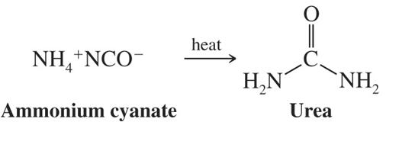
Organisk kemi
Organisk kemi - uorganisk kemi
Forbindelser som alle indeholder carbon
I 1828 lykkedes det tyskeren Friedrich Wohler at fremstille et organisk stof ud fra et uorganisk stof.
Havde i 2009 kendskab til over 50 millioner forskellige kemiske stoffer og ca. 95 % af dem er organiske forbindelser.

Slide 3
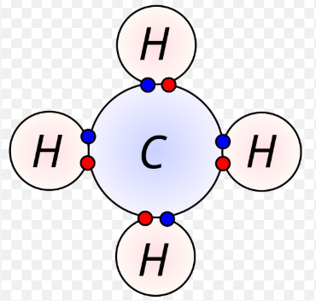
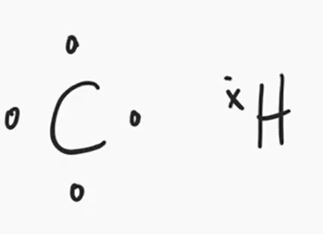
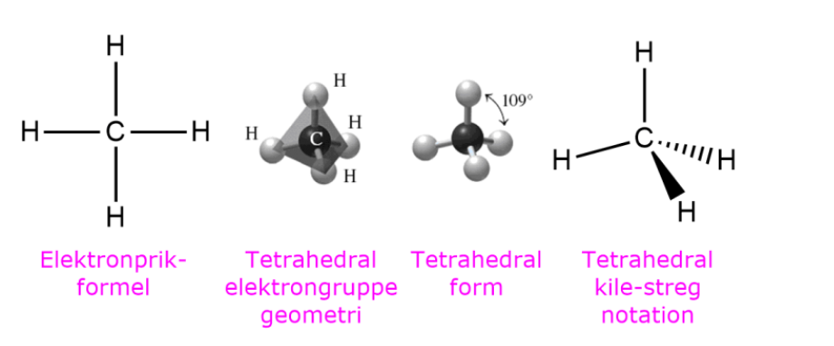
Carbonatomets bindingsforhold

Slide 4
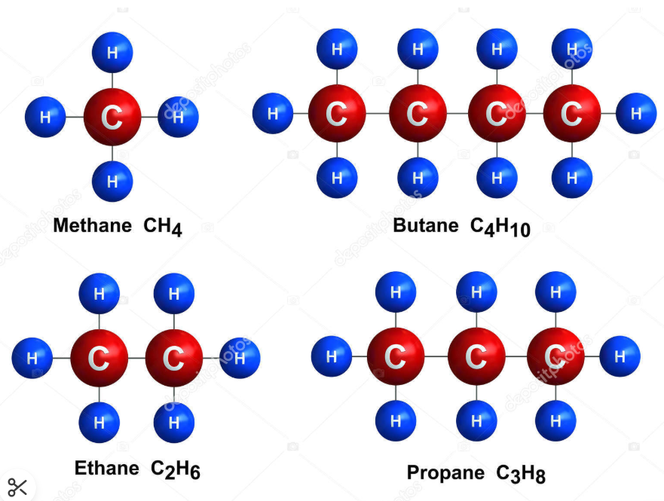
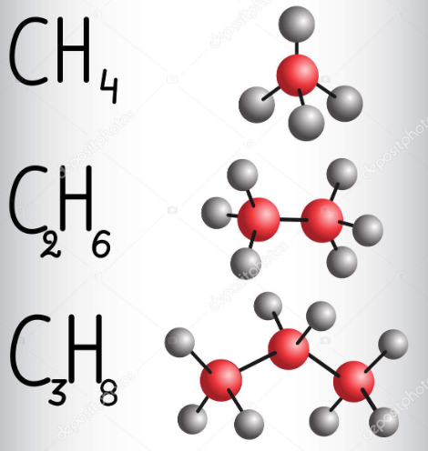
Carbontaomets bindingsforhold
Molekylformel CH₄ C₂H₆ C₃H₈
Strukturformel
CH₃CH₃ CH₃CH₂CH₃

Slide 5
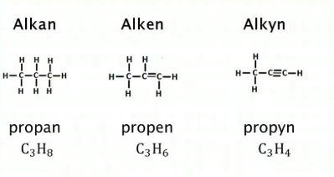
Enkelt-, dobbelt- og tripelbindinger
Der er fri drejelighed omkring enkeltbindinger.
Der er ikke fri drejelighed omkring dobbelt- og tripelbindinger.

Slide 6
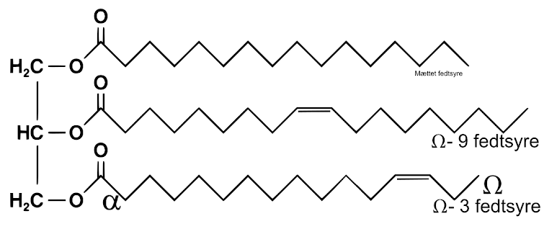
Carbonhydrider
Kemiske forbindelser der kun består af carbon og hydrogen kaldes carbonhydrider.
Hvis der kun er enkeltbindinger mellem C-atomerne i en organisk forbindelse kaldes den en mættet forbindelse.
Hvis der forekommer dobbelt eller tripelbindinger kaldes den for en umættet forbindelse.
_{Triglycerid (fedtstof)}

Slide 7
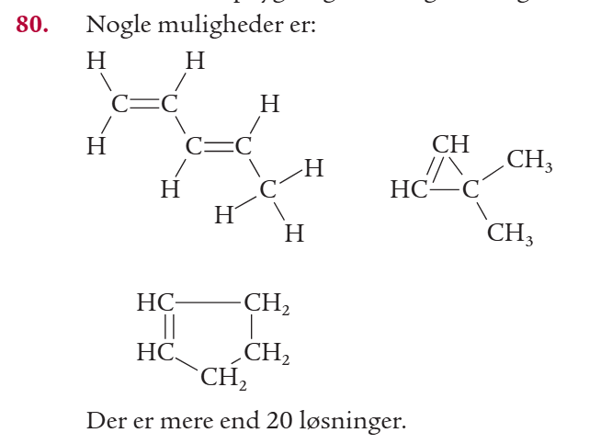
Løs opgave 80 s. 121 i Basiskemi C

Slide 8
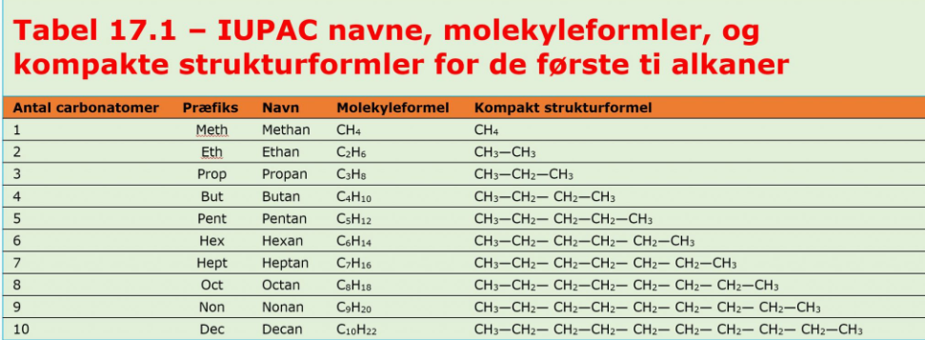
Alkaner

Slide 9
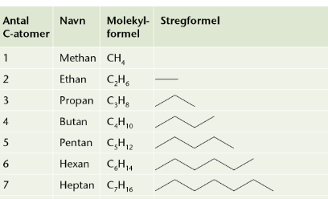
Zigzagformler

Slide 10
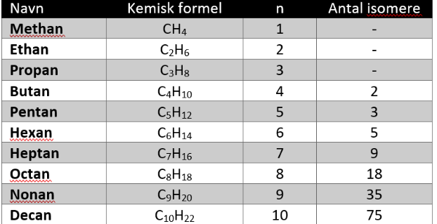
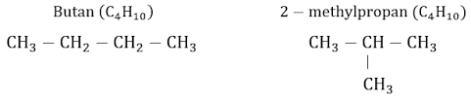
Isomere alkaner
Isomeri er det fænomen, at to eller flere forbindelser har samme kemiske formel (bruttoformel), men viser forskel i opbygningen af deres molekyler og derigennem har forskellige fysiske og ofte forskellige kemiske egenskaber.

